Slide 1
Глобальные проблемы Экологии и способы их решения
Макар
Петров
9и

Slide 2
Цели и задачи
Цель: выявить какие бывают экологические проблемы и найти пути их решения.
Задачи:
Выявить основные экологические проблемы
Воспитать чувство уважения к природе и бережное отношение к окружающей среде
Предложить свои пути решения экологических проблем

Slide 3
Актуальность и проблема
Актуальность проекта: этот проект актуален т.к. в наше время очень сильно затрагивают проблемы не соблюдение экологических норм. Многие люди думают о здоровье нашей планеты и призывают других людей ухаживать и следить за поведением к отношению природы.
Проблема: бездействие человека на окружающую среду тем самым нарушая баланс в природе и загрязняя её.

Slide 4
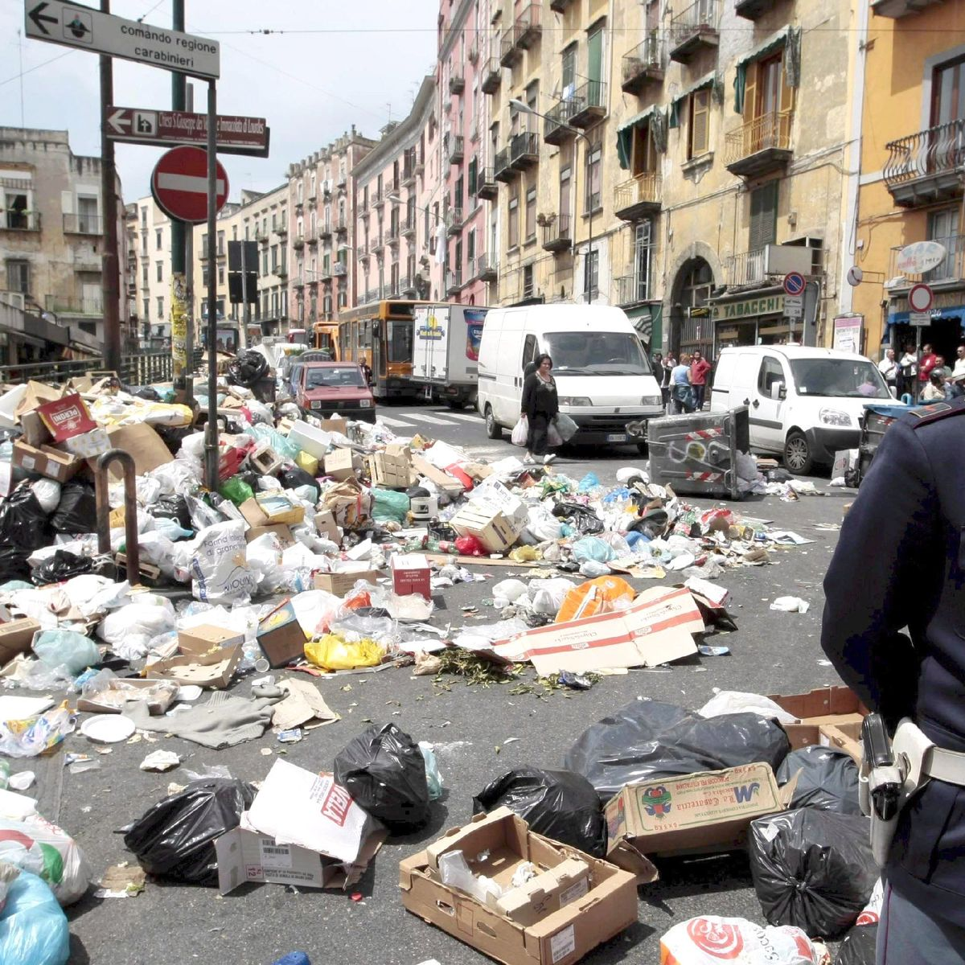
Причины возникновения экологических проблем
1. Нерациональное природопользование
2. Загрязнение окружающей среды отходами
3. Неконтролируемое изменение климата земли
4. Рост численности населения (продовольственная, энергетическая, сырьевая проблема и как следствие – экологическая)

Slide 5
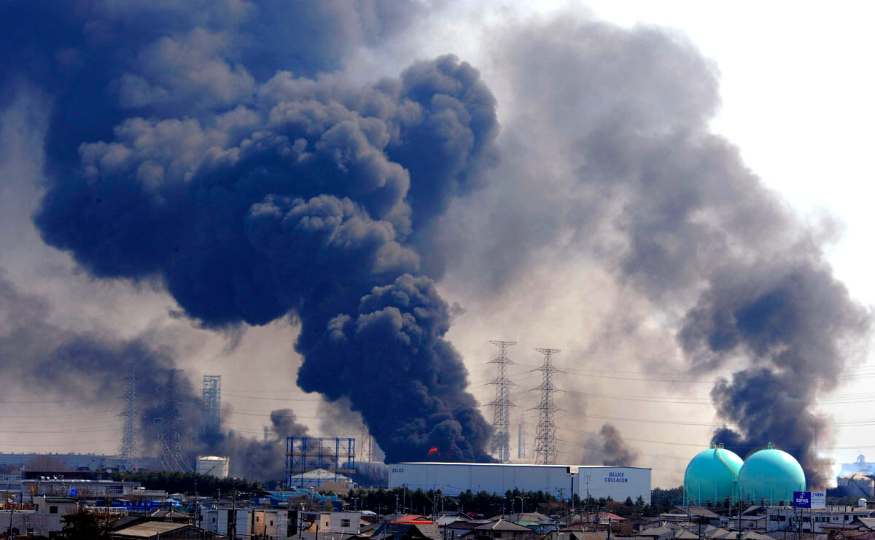
Самые глобальные экологические проблемы
1. Загрязнение природных вод (реки, моря, океаны)
2. Активная вырубка лесов
3. Загрязнение воздуха
4. Масштабные экологические аварии (прорыв дамбы, взрыв на ядерной электростанции и т.д.)

Slide 6
Что нужно делать для решения экологических проблем?
В мире уже давно созданы организации которые следят за экологическими авариями по всему миру: Smart Ecology (служит для разрешения экологических проблем), En+Group (следит за охраной окружающей среды). Каждый человек должен понимать , что наша планета будет долгое время служить домом для будущего поколения.
Для ещё большей помощи нашему окружающему миру нужно вступать в волонтёрские группы и заниматься уборкой, очисткой водоёмов и разрешением экологических проблем.

Slide 7
Вырубка леса
Для современного человека лес играет важную экономическую роль. В лесах выращивают древесину, из которой производят строительные материалы, бумагу, мебель, топливо, продукты питания, материалы и фармацевтические препараты. Без дерева человечество просто на просто не существовало бы.
Некоторые страны зарабатывают на продаже и переработке древесины:
Россия в 2021г с экспорта древесины заработала 4,5 млрд $
Россия в 2021г переправила в Китай пиломатериалы в объёме 9,9 млн м³ на $2,3 млрд.
Объем вывоза за рубеж фанеры составил 283,2 м³(187 млн $)
Европа: Америка:
1. Германия 1. США
2. Швеция 2. Бразилия
3. Финляндия 3. Канада

Slide 8
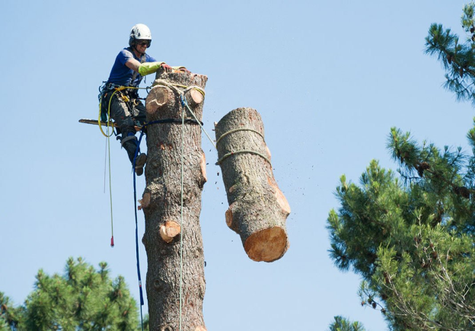
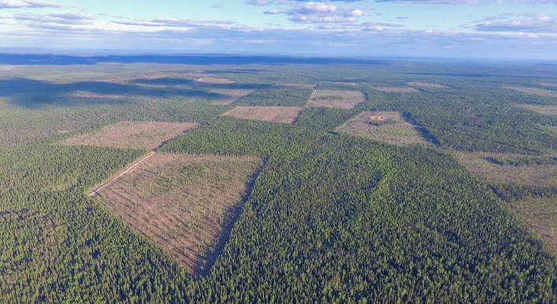
Правила вырубки леса
Для правильной вырубки леса существуют определённые правила:
1. Есть определённые территории где лес вырубать можно , а где нет.
2. Вырубать редкие и дорогие виды древесины в большом количестве запрещается.
3. Некоторые виды деревьев необходимо срубать правильно , чтобы не повредить материал и самое главное ландшафт и окружающую ею территорию.
4. Вести какую либо вырубку на территории заповедников и парков запрещается.
5. Вести вырубку леса с учётом на будущий пожар (рубить так чтобы в будущем пожар не распространялся)

Slide 9
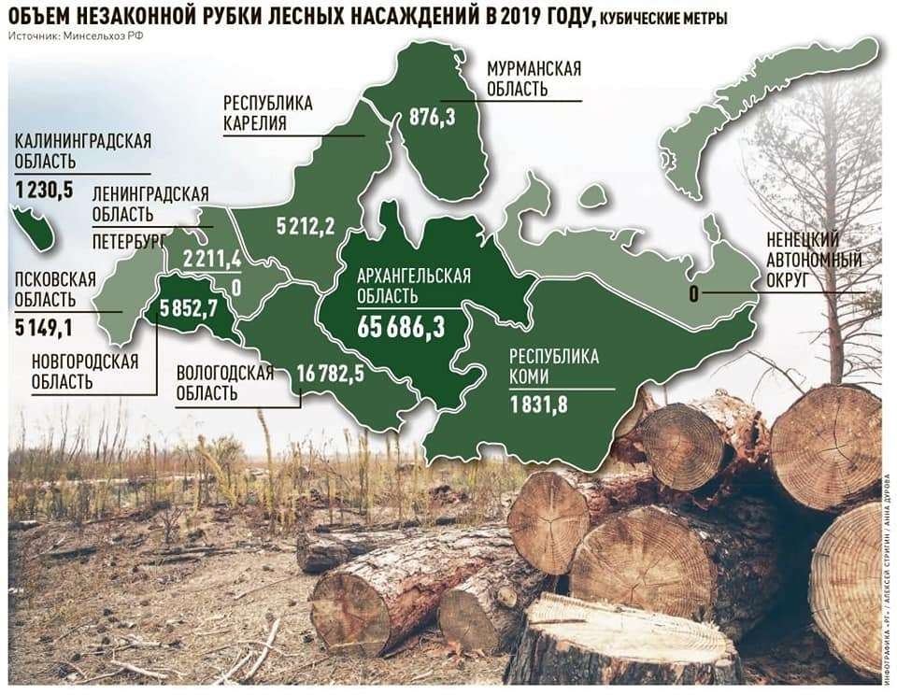
Карта незаконной вырубки леса (Карта европейского севера нашей страны )

Slide 10
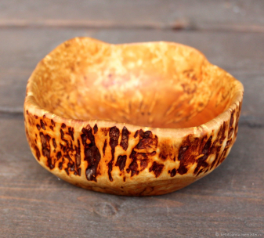
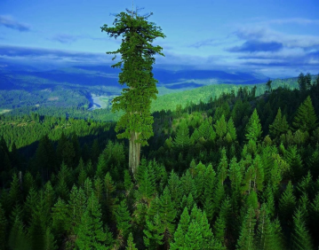
Факты
1. Самая дорогая древесина в нашей
стране это – Карельская берёза (карельская береза активно
выращивается в Московской области, на Урале, в Сибири, в Воронежской и Кировской областях.)
2. Самое высокое дерево в мире это – Гиперион
(117 м)|(Генерал Шерман – 84м, 1900т, 2500лет.)
3. Для производства одного листа формата
А4 требуется
в среднем 15-20 грамм древесины.
4. В мире примерно в 60 раз больше
деревьев, чем людей.
Все эти факты говорят о том что деревья надо уважать. Они раньше нас изучили эту планету. От их существования зависит процветание нашей планеты и нас самих. Не надо брать слишком много от природы. Активная и бесперерывная вырубка лесов в России и в мире приводит к негативным последствиям для экологии всей планеты. Со временем человек начнёт страдать от нехвадки леса и поэтому люди должны соблюдать некоторые правила

Slide 11
План проведения урока
1. Сказать тему моего проекта
2. Объяснить что подразумевает мой проект
3. Перечислить проблемы моего проекта
4. Рассказать классу необходимую информацию
5. Задать вопросы:
- какие экологические проблемы вы знаете?(не менее трёх примеров)
- к одному из своих примеров напишите решение этой экологической проблемы(1-2 предл)

Slide 12

Практический раздел
В ходе изучения экологических проблем и поняв что на земле их большое количество пришёл к выводу подробного изучения одной глобальной проблемы. Лишь про одну глобальную проблему можно говорить очень долго.
Я старался включить в проект самые главные внутренние темы так чтобы люди услышали самое главное для решение экологической проблемы.

Slide 13
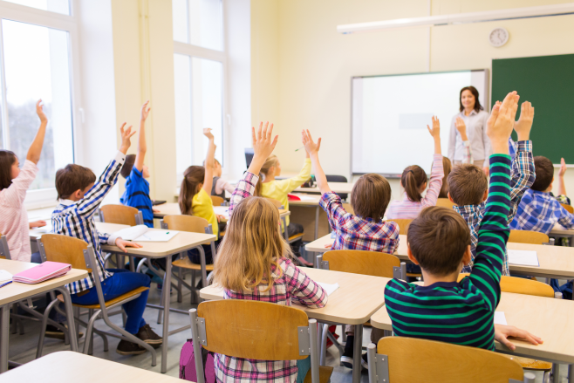
Продукт
В ходе урока я провёл опрос и +/- добился результата – с помощью урока напомнить и подтолкнуть к мысли о том что экологических проблем гораздо больше. Дети успешно использовали информацию из моей презентации. Благодаря опросу я понял для себя что есть какое-то количество (5) людей которые реально задумываются о экологических проблемах (они дали очень развёрнутый и логичный ответ).
Урок дал детям напомнить о том что в мире есть экологические проблемы которые могут в будущем уничтожить человечество.

Slide 14
заключение
Старайтесь брать от природы минимум , но не отстраняйтесь от неё. Пытайтесь сделать так чтобы в будущем мы могли обходиться почти без помощи природы.
Следите за состоянием лесов (если есть возможность). Следите чтобы не исчезли редкие виды растений. И самое главное – следите за тем чтобы лесных пожаров было намного меньше. Пожар для леса -это самое опасное.
И конечно не забывайте , что вокруг нас есть и другие экологические проблемы.

Slide 15
Список литературы
http://мегафакты.рф›Интересные факты о деревьях
m.fishki.net›3431962…vysokih-derevyev-v-mire.html
industrymebel.ru›analitycs/eksport-rosseeyiskeeh…
iz.ru
vawilon.ru›Статистика›Статистика вырубки лесов

Slide 16
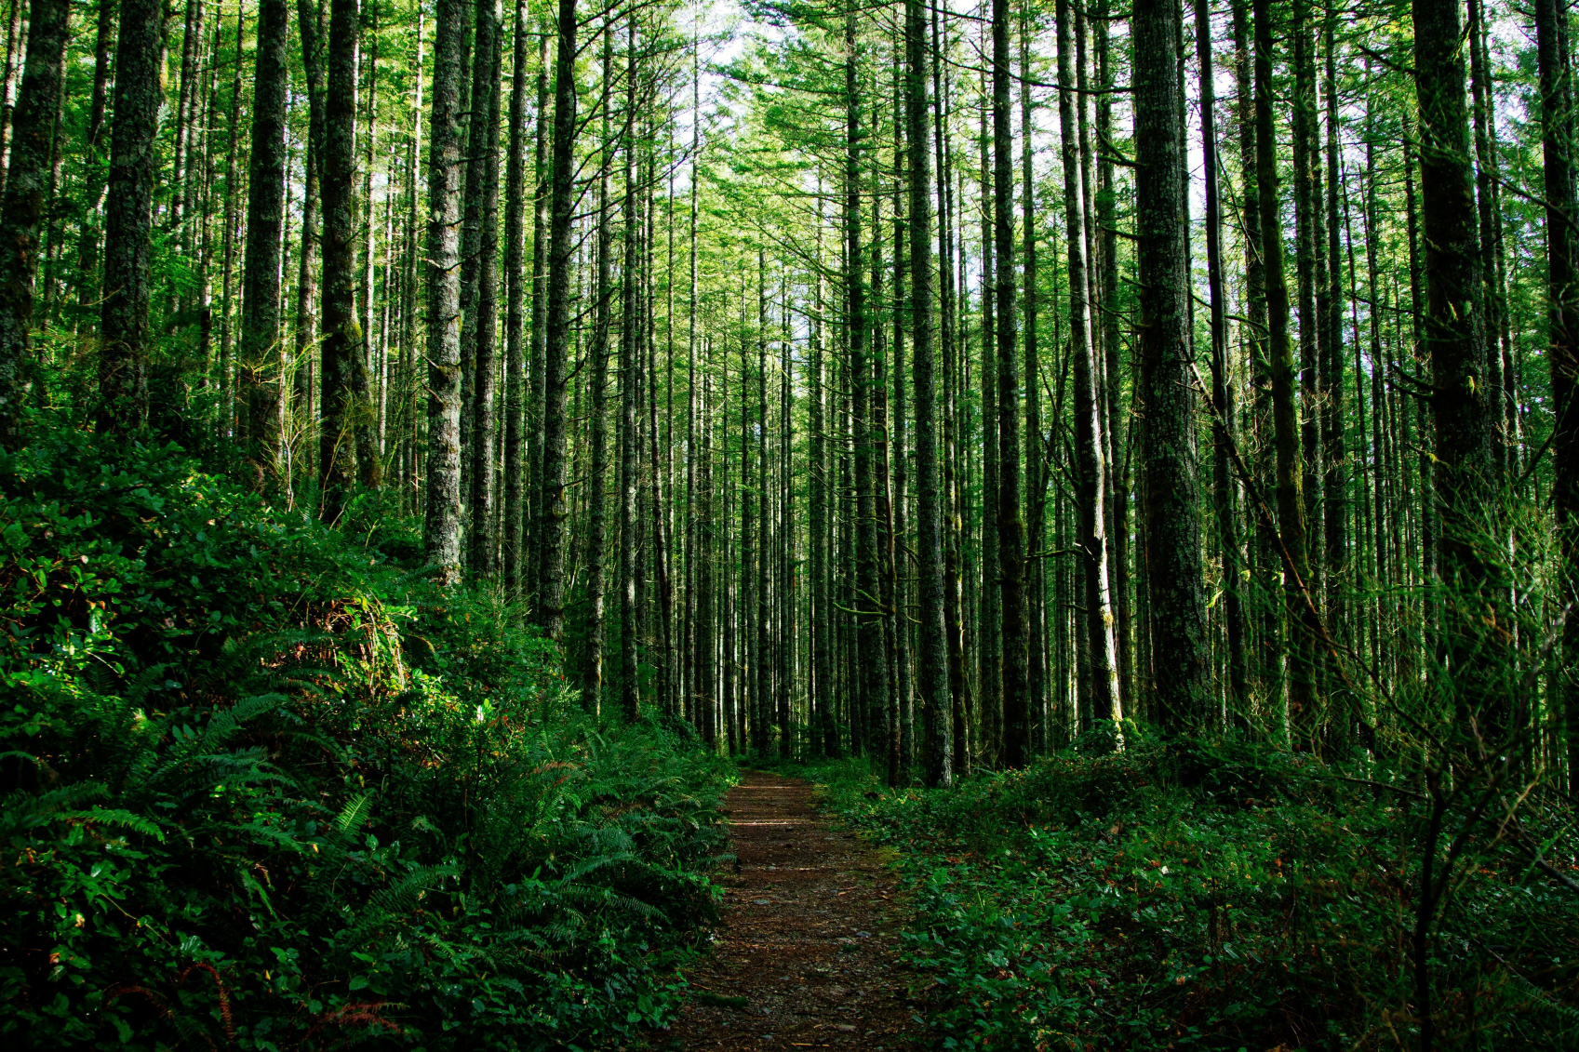
Спасибо за внимание)

